Slide 1
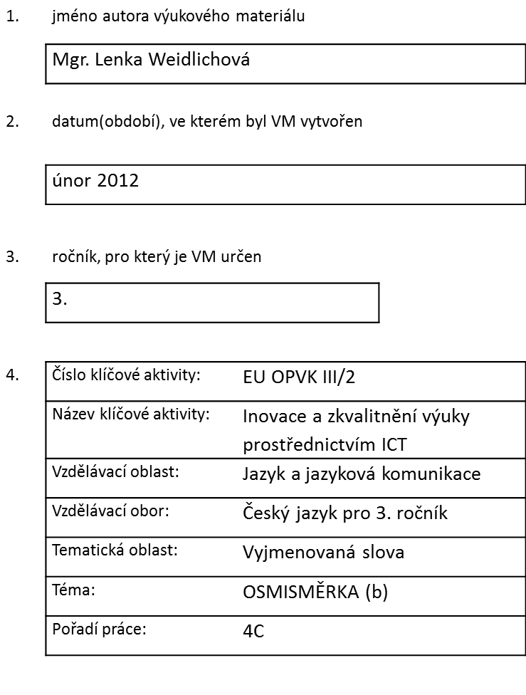
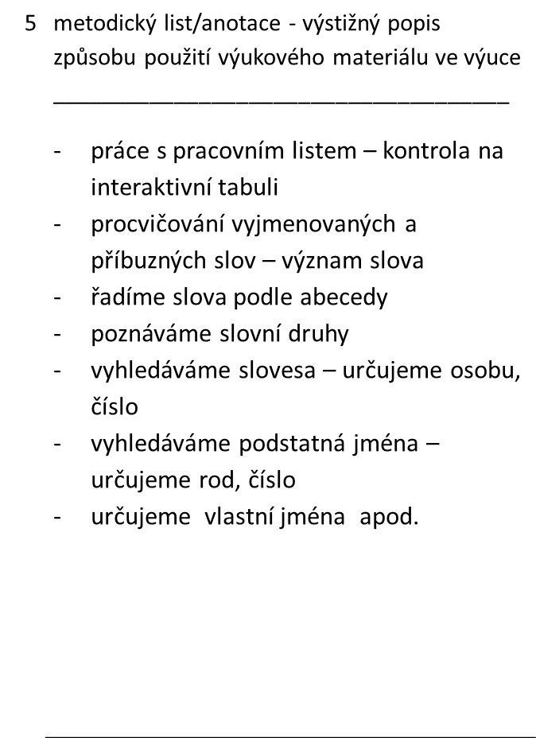

Slide 2
D | O | B | Y | T | E | K | A | T
P | K | B | B | D | B | Ý | L | Í
Ř | Y | K | Y | Ž | D | B | Y | B
I | N | E | S | Č | E | U | B | A
B | Y | T | T | B | E | Ý | O | N
Y | D | Y | R | Á | V | J | K | L
S | O | B | Ý | N | Á | N | O | I
L | B | Á | C | T | I | P | Ř | B
A | Í | N | I | Y | B | Ý | V | O
V | T | K | O | B | Y | L | A | M
obyčej
bystrý
dobytek
býk
býlí
kobyla
Přibyslav
byt
nábytek
nabít
dobít
kobyla
bytná
mobil
OSMISMĚRKA (B) (lidové rčení)
tajenka: _ _ _ _ _ _ _ _ _ _ _ _, _ _ _ _
_ _ _ _ _ _ á.

Slide 3
D | O | B | Y | T | E | K | A | T
P | K | B | B | D | B | Ý | L | Í
Ř | Y | K | Y | Ž | D | B | Y | B
I | N | E | S | Č | E | U | B | A
B | Y | T | T | B | E | Ý | O | N
Y | D | Y | R | Á | V | J | K | L
S | O | B | Ý | N | Á | N | O | I
L | B | Á | C | T | I | P | Ř | B
A | Í | N | I | Y | B | Ý | V | O
V | T | K | O | B | Y | L | A | M
obyčej
bystrý
dobytek
býk
býlí
kobyla
Přibyslav
byt
nábytek
nabít
dobít
kobyla
bytná
mobil
OSMISMĚRKA (B) (lidové rčení)
tajenka: Když dne ubývá, noci přibývá.

